Slide 1
Clase 257 — Pretexting y vishing
parte 12 osint e ingenieria social
Programa de Ciberseguridad Moderna

Slide 2
🎯 Objetivo
• Aprender a construir pretextos verosímiles y a ejecutar vishing (voice phishing) dentro de un
• engagement autorizado, así como a documentar y medir estos vectores. El alumno terminará capaz de
• diseñar un guion, preparar identidades de apoyo y realizar una llamada de prueba controlada, siempre
• con permiso escrito y con foco en la mejora de la defensa.

Slide 3
⚖️ Nota ética y legal
• El pretexting y el vishing implican engañar a personas reales, por lo que requieren autorización
• explícita y por escrito de la organización objetivo, respeto a la legislación (grabación de
• llamadas, suplantación, protección de datos) y un plan de cuidado de las personas. Nunca llames a
• alguien sin que su organización lo haya autorizado. Practica los guiones entre compañeros que
• consientan, no contra terceros.

Slide 4
📚 Resultados de aprendizaje
• Al finalizar, el alumno podrá:
• Construir un pretexto coherente a partir del OSINT previo.
• Redactar un guion de vishing con objetivos y ramas de conversación.
• Aplicar técnicas de elicitación y manejo de objeciones de forma ética.
• Preparar el soporte de identidad (número, contexto, spoofing legalmente permitido).
• Documentar la llamada y extraer métricas defensivas.

Slide 5
🗺️ Temas
• 1 — Anatomía de un pretexto
• 2 — Del OSINT al guion
• 3 — Elicitación conversacional
• 4 — Manejo de objeciones
• 5 — Vishing: preparación técnica
• 6 — Grabación y legalidad
• 7 — Debrief y métricas

Slide 6
🧠 Explicación en profundidad
• En pretexting, la historia conecta identidad, contexto y solicitud: «soy soporte, hay una incidencia y necesito verificar tu código». En vishing, la voz añade sincronía, presión y dificultad para…
• El diagrama reemplaza la intuición por un procedimiento. La identificación de llamada, la voz y datos personales pueden falsificarse u obtenerse de fuentes abiertas. La devolución se hace a un…
• Los guiones defensivos deben ser breves: «No puedo validar esta solicitud en una llamada entrante; abriré un ticket y devolveré el contacto por el directorio oficial». También se requiere una ruta…
• Las señales de audio sintético o número alterado pueden ayudar, pero no constituyen una prueba confiable para el usuario. La defensa robusta autentica la transacción: número registrado, ticket…
• Una práctica de vishing usa actores informados, números controlados, guion aprobado y datos ficticios. No graba sin base legal, no busca secretos reales y detiene el ejercicio si surge una situación…
• Una llamada menciona el modelo exacto del portátil y un ticket real visto en una filtración de correo. El empleado no discute esos datos; abre el portal oficial, comprueba que el ticket no solicita…

Slide 7
📔 Glosario operativo
• Término — Definición útil
• Pretexting — Uso de una historia para legitimar identidad y solicitud.
• Vishing — Ingeniería social mediante voz o telefonía.
• Callback — Devolución por un número obtenido de una fuente confiable.
• MFA fatigue — Presión mediante solicitudes repetidas de aprobación.
• Autenticación de transacción — Verificación específica de la acción, no solo de la persona.

Slide 8
✅ Criterio de dominio
• El alumno domina la clase cuando reconoce la acción sensible bajo un pretexto convincente, ejecuta verificación independiente, conserva datos útiles para respuesta y diseña un ejercicio seguro…

Slide 9
📖 Definiciones y características
• Pretexting: crear un escenario/identidad falsa para justificar una petición. Característica: se sostiene en detalles obtenidos por OSINT.
• Vishing: phishing por voz/teléfono. Característica: la voz añade presión y autoridad en tiempo real.
• Elicitación: extraer información con conversación natural. Característica: la persona no percibe que está siendo interrogada.
• Caller ID spoofing: falsificar el número que aparece al receptor. Característica: legal solo en contextos autorizados y según jurisdicción.
• Objeción: resistencia del objetivo ("no puedo darte eso"). Característica: se maneja con empatía, no con presión abusiva.
• Debrief: reunión posterior para explicar el ejercicio. Característica: protege a las personas y consolida el aprendizaje.

Slide 10
🧰 Herramientas y preparación
• Guion y árbol de decisión: documento con objetivo, apertura, ramas y salida.
• Telefonía de prueba: VoIP (p. ej. un softphone) con número dedicado del engagement; spoofing solo si el contrato y la ley lo permiten.
• Grabación: con consentimiento y cumplimiento legal; almacenamiento seguro de la evidencia.
• Entorno de ensayo: compañeros que consientan para practicar el guion sin objetivos reales.
• Recordatorio: sin autorización escrita de la organización objetivo, no hay llamada real.

Slide 11
🧪 Laboratorio guiado (autorizado / entre compañeros)
• Toma el dossier OSINT de un objetivo de laboratorio (empresa ficticia) y extrae datos útiles.
• Define el objetivo de la llamada (ej.: verificar si el helpdesk resetea contraseñas sin validar identidad).
• Redacta el pretexto: identidad, motivo creíble, urgencia moderada, coherencia con el OSINT.
• Escribe el guion con apertura, 3 ramas de conversación y una salida limpia.
• Ensaya con un compañero que hace de "objetivo"; graba solo con su consentimiento.
• Practica la elicitación: obtén un dato objetivo sin preguntarlo de forma directa.
• Maneja una objeción ("no doy esa información") con empatía y sin coacción.

Slide 12
✍️ Ejercicios
• Escribe dos pretextos para el mismo objetivo y compara su verosimilitud.
• Convierte 5 datos OSINT en frases que refuercen la credibilidad del guion.
• Redacta 3 técnicas de elicitación y ensáyalas con un compañero.
• Diseña respuestas éticas a 4 objeciones comunes.
• Investiga la legalidad de grabar llamadas y del spoofing en tu país.
• Propón un control de helpdesk que frustre tu propio pretexto.

Slide 13
📝 Reto verificable
• Diseña y ensaya (entre compañeros que consientan) una llamada de vishing de laboratorio con
• guion, pretexto sustentado en OSINT, manejo de una objeción y un debrief documentado.
• Criterio de aceptación: el ejercicio no involucra a terceros no consintientes, respeta la ley de
• grabación y produce al menos dos recomendaciones defensivas concretas para el helpdesk.

Slide 14
⚠️ Errores comunes
• El objetivo desconfía de inmediato — Pretexto incoherente con el OSINT. Refuerza detalles y naturalidad.
• Presión excesiva sobre la persona — Cruzaste a la coacción. Usa empatía; el objetivo es probar controles, no doblegar personas.
• Problema legal por grabar — No hubo consentimiento/aviso. Verifica la ley antes de grabar.
• Sin datos útiles tras la llamada — Faltó objetivo claro. Define qué información/acción concreta buscas.
• Persona molesta tras el ejercicio — No hubo debrief. Explica siempre y cuida a las personas.

Slide 15
❓ Preguntas frecuentes
• ❓ ¿Puedo falsificar el número (spoofing)?
• Solo si el contrato lo autoriza y la ley de tu jurisdicción lo permite. En muchos lugares el spoofing
• fuera de pruebas autorizadas es delito.
• ❓ ¿Qué hago si logro comprometer algo real?
• Detente, documenta y escala según las Rules of Engagement. No profundices más allá del alcance.
• ❓ ¿El vishing sigue funcionando?
• Sí, es de los vectores más efectivos: la voz añade autoridad y urgencia que el correo no transmite.

Slide 16
🔗 Referencias
• Hadnagy, C. Social Engineering: The Science of Human Hacking. Wiley.
• Social-Engineer — Vishing resources. <https://www.social-engineer.org/>
• MITRE ATT&CK — Phishing: Voice (T1566.004). <https://attack.mitre.org/techniques/T1566/004/>
• Cialdini, R. Influence: The Psychology of Persuasion.

Slide 17
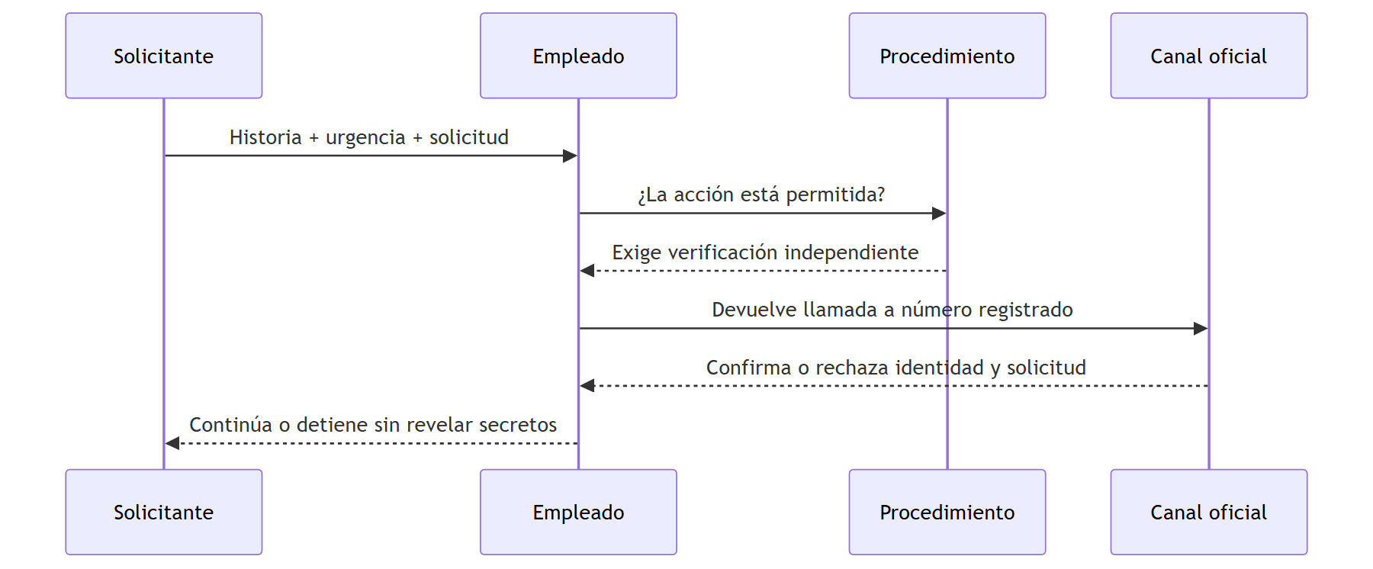
Diagrama de la clase

